Slide 1


掌门DSC数据安全防泄密系统解决方案
国家高新技术+中关村高新技术企业
掌门安全始终坚持『客户第一』
地址：山东 ：山东潍坊市中动大厦A座5层
北京: 北京市东城区1号航天大厦9层
深圳: 福田区福田街道岗厦社区福华三路88号财富大厦25E
深圳网络安全中心：深圳湾一号广场T1-14层
邮箱：lixiaowei@xzm.cn
电话：40099 40099
网址：http://www.xzm.cn

Slide 2

目录
Contents
01
掌门安全介绍
02
产品总体概览
03
四大核心功能
04
其他辅助功能
05
DSC产品优势
06
典型客户案例

Slide 3

公司概述
Company Introduction
山东销掌门信息科技有限公司是一家以信息安全为主，真正意义上为企业提供一站式信息化解决方案的平台，也是全力打造为企业赋能的软件开发公司。总部位于风筝之都--潍坊市。产品主要涉及信息安全防泄密系统，OA协同办公系统，CRM客户管理系统，私有化即时通讯系统，配配通智能名片，数据安全服务，手机管理软件等。为政府、企事业单位等不同行业提供不同应用的针对性解决方案。
面向未来，掌门安全立志将成为行业标杆，整合企业IT市场，诚信、专业提供完整全面的信息化服务解决方案，始终专注于开发具有自主核心技术和知识产权的产品。华企安全的愿景：成为全国最优质的信息化服务平台。
国家高新科技企业技术认证
15⁺
软件著作权
10⁺
核心技术知识产权专利
N⁺
城市合伙人

Slide 4




地理位置
The position
山东总部
北京分公司
深圳网络安全中心
深圳分公司
潍坊市高新区中动大厦A座5层
北京市东城区
1号航天大厦9层
深圳湾一号广场T1-14层
深圳分公司：广东省深圳市福田区财富大厦25E

Slide 5
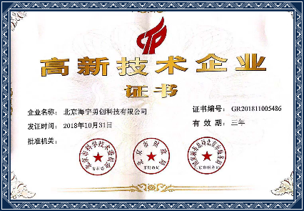
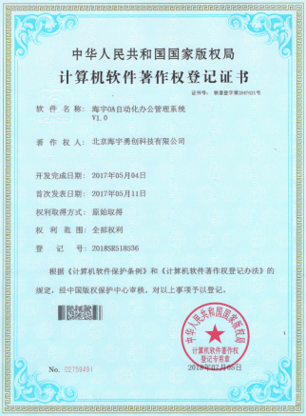
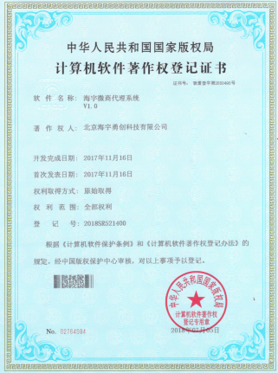
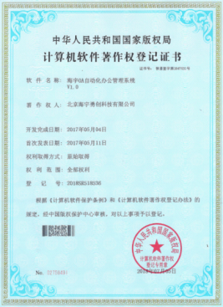

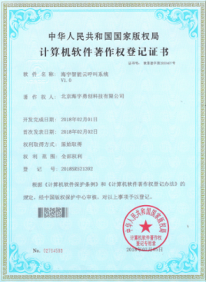

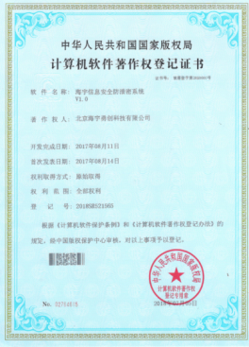
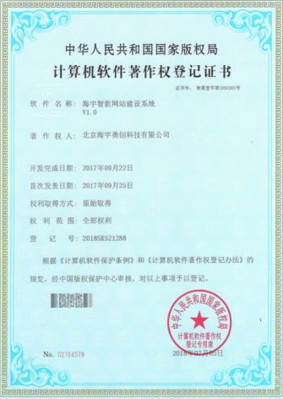


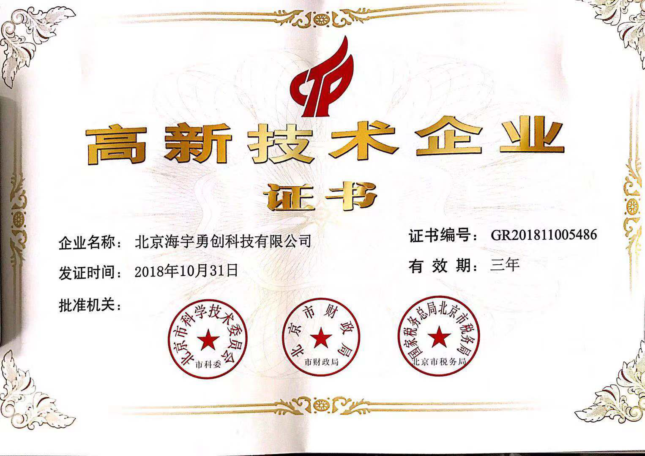
荣誉资质
以负责的技术 领航中国信息安全行业
始终专注于开发自主知识产权的产品；
拥有10多名中国顶尖网络安全人才(中国第一批知名黑客3位)；
拥有15项软件著作权，获得国家高新科技企业技术认证；

Slide 6
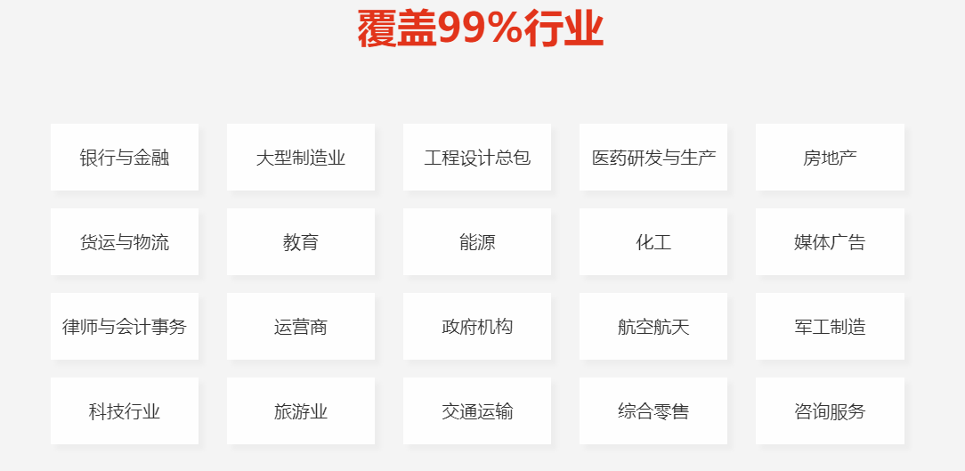
全国终端用户数
The Number of End Users
在制造业和源代码企业，占有率第一，并且远超竞争对手；
掌门安全数据加密系统已在超过200万台终端电脑上成功部署且正在保护企业数据。
掌门安全产品用户已超过1.5万家 目前每年大概新增2000+家终端客户，且产品已远销至日本警视厅。

Slide 7
业务分布
Business Distribution
总部北京，五大区30+省市服务中心
北京+深圳 双研发中心
全球免费400
售后服务中心等8种多样化服务通道，解决不同客户，不同类型的服务需求。
直拨专线
在您最着急的时候立马帮您解决服务问题。
远程服务系统
远在天边也能畅通无阻提供手把手帮扶服务。
上门服务
把优质的服务送上门。

Slide 8
目录
Contents
01
掌门安全介绍
02
产品总体概览
03
四大核心功能
04
其他辅助功能
05
DSC产品优势
06
典型客户案例

Slide 9
2.1 企业数据的安全现状
Enterprise Data
2017年，平均每家企业数据泄露成本是362万美元，这个数字比去年增长10%。
82%
非结构化数据
10%
27.7%
未来两年内再次发生数据泄露的可能性是27.7%，可能性增长了2.1%。
18%
结构化数据
70+%
70+%的数据泄露出自于内部员工。
77%
77%的机构都曾遭遇数据丢失，63.6%的企业用户处于“高度风险”级别。
据调查显示：
无论是结构化还是非结构化数据，在集中的服务器上都可能被保护，但非结构化数据被分散在不同的终端上，基本处于裸奔状态，这些非结构化数据包含了我们企业的设计图纸、研发成果、内部决议、财务报告、商业合同、客户信息等。非结构化数据的保护成为目前企业数据安全的弱点，也是重点和难点！

Slide 10

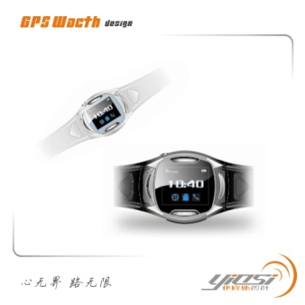


2.2 数据泄密造成的严重危害
Our Risks
更可怕的是发生危机时，您可能没有察觉到！
企业必须重视数据安全，从根本上解决数据安全才能使得发展无后顾之忧！
直接损失金钱
丢失商业机会
损害企业形象
失去客户信任
银行账户和密码被窃取，导致直接的经济损失
创意成果被他人申请专利
大客户流失
公司陷入信任危机
造成无法估量的损失
导致招投标失败
合作终止
甚至赔偿损失

Slide 11











2.3 造成泄密的主要原因
The Main Reasons
管理者—对信息安全不够重视
企业管理层
图纸报表随意丢放
关注外网安全
部署防火墙、IDS/IPS、漏洞扫描系统等，防范外部入侵（黑客、木马等）
员工在日常的工作中，普遍对公司的核心数据不在意，将打印出来的敏感数据随意堆放在办公桌上。
敏感文件随意发送
员工在工作当中随意地发送公司的敏感数据给其他人员，无意间造成泄密，甚至发生泄密事件时，无人知晓。
安全隐患
忽视内网安全
缺乏对内部各种行为进行有效、合规管理
公司员工
员工—安全意识普遍不高，水平参差不齐

Slide 12
2.4 信息泄露的主要途径
Information Leakage Main Path
公司敏感和机密数据
外部窃取
内部泄密
被动丢失
漏洞攻击
网络监听
木马入侵
通过邮件附件、在线互动工具【如：QQ、微信、Skype】、USB存储设备、智能手机、打印、蓝牙、红外等泄密
通过明文共享、批量下载等方式将公司的机密数据以明文发送出去，导致泄密。

Slide 13


2.5 传统数据防泄密管控方式
Traditional Way of Management and Control
无精细化管理
导致缺乏审计，信息无法追查。
01
无水印管控
缺少视觉震慑，无法防止拍照。
02
无权限管控
导致数据外发给第三方时难以保证安全。
03
无输出管控
导致网络共享资源的访问缺乏权限管控。
04

Slide 14
2.5 传统数据防泄密管控方式
Traditional Way of Management and Control
无审批机制
从PDM、PLM、OA业务系统存在批量下载泄密风险。
05
文件集中管理
导致不能对不同性质的部门做出工作
特征流程定制和统一管控。
06
数据的访问无有效权限管控，单靠windows简单的权限管
控无法实现精细的权限管控，很容易发生越权使用的情况
看似有了数据泄密防护手段，其实漏洞百出，企业的核心数据事件正在您不经意间发生，您却毫不知情！！！

Slide 15
保护企业信息安全刻不容缓

Slide 16
2.6 信息防泄漏管理理念
Management Philosophy
风险管理意识
加强信息安全管理至关重要
信息安全是一种生产要素
无安全事故不等于足够安全
预防比补救更省成本
隐患多
主动性强
危害大
全面防护思想
内网信息泄露特点
管理制度与安全工具双管齐下
安全无止境、防护要适度

Slide 17
2.7 信息泄露管理手段
Information Leakage Management
信息防泄漏是一项系统的整体部署工程，加密+监控已成为多数企事业单位信息防泄密的共同选择！
让企业的创意成果、招投标文件、生产工艺、流程配方、研发成果、公司计划、员工信息、客户信息等核心数据更安全！
加密+监控+日志审计
管理手段
有效手段
信息泄露
强有力手段
文件加密
行为监控
端口管理
日志审计

Slide 18
2.8 掌门DSC数据安全解决方案
Data Security Solutions
赋予电子文档身份信息
建立与操作者所属关系
解决应用系统与终端的数据安全交换
细化文档权限，控制只读、
修改、打印等
提供文档外发的安全管理手段
重要涉密文档提供双重加密保护
记录电子文档操作日志，实现事后审计
加密数据
实现电子文档的密级管理和等级授权
提供文档全生命周期安全防护和监控
存储中的数据保护
传输中的数据保护
使用中的数据保护

Slide 19








2.9 DSC加密系统防护效果
Protective Effect
企业
内
部
公司内部数据无障碍交互
无论通过何种方式外泄，文件均为加密，网外无法打开
泄密外发
客户信息
财务报表
设计图纸
创意文稿
企业
外部
研发代码
DSC立体式安全防护开启

Slide 20

2.10 DSC简介
Brief Introduction
掌门DSC加密系统由服务器、控制台和客户端三部分组成。
良好防护效果 提升企业竞争力
DSC产品简介
DSC加密系统让加密文档在内部交互无感知，外部交互无障碍。提高企业内部的有效运转，降低泄密导致的损失，无形中提升企业核心竞争力。
掌门DSC加密系统集文件加密、端口与存储设备管理、外发管控、加密文件内部授权（DRM）、上网行为监控、桌面管理于一体，全方位立体式保护企业核心数据不外泄。

Slide 21
2.11 DSC的主要功能
Major Function
01
全面的加密模式
智能反截屏控制
05
02
文件级的权限管理
文件外发控制
06
03
严苛的防冒充控制
屏幕与进程浮水印
07
04
多层次文件密级管理
智能邮件白名单
08

Slide 22
2.11 DSC的主要功能
Major Function
09
桌面管理
身份认证集成
14
10
行为审计
风险预警报表
15
11
资产管理
网警控制中心
16
12
容灾保护机制
灵活自定义界面
17
13
实时通讯工具
跨平台支持
18

Slide 23
目录
Contents
01
掌门安全介绍
02
产品总体概览
03
四大核心功能
04
其他辅助功能
05
DSC产品优势
06
典型客户案例

Slide 24
全面的加密模式

Slide 25
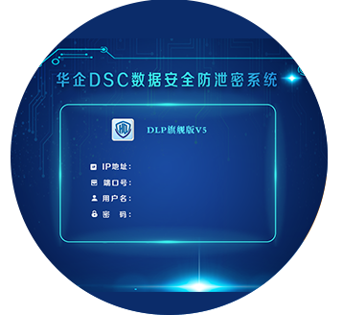


全面的加密模式-加密方式
Encryption Mode
掌门DSC全面的加密模式，主要包含以下四种：
1、无感知透明加密模式；
2、只解密不加密模式；
3、智能半透明加密模式；
4、只读加密模式；
智能半透明加密
只解密不加密
当用户打开加密文档编辑保存时，继续加密；当用户打开非加密文档编辑保存时，不加密，智能识别，智能处理。
自由打开、查看、编辑加密文档。
02
03
01
无感知透明加密
只读加密
04
对用户透明，无感知，文件打开时自动解密，修改保存时自动加密，无需用户进行任何操作，不改变用户的使用习惯。
无需任何配置，即可打开加密文件，同一计算机上同一窗口内，既可以打开编辑非加密文件，又可以打开查看加密文件，自由轻松切换，提高工作效率。

Slide 26
全面的加密模式-应用场景
Application Scenario
01
企业老板或高管
应
自由打开、查看、编辑加密文档，明文外发以免客户无法查看。
自由打开、查看、编辑加密文档，明文外发以免客户无法查看。
02
部门经理
用
敏感数据强制加密，非敏感及私人数据不加密，保留一定自由度。
03
需
涉密员工
敏感数据必须强制加密，可正常查看、编辑、加密文档。
04
普通员工
求
无敏感数据，无需加密，由于工作需要，需查看其他部门的加密文档。

Slide 27




全面的加密模式-解决方案
Product Solution
01
解
只解密
不加密
编辑、保存
高度自由
高效办公
企业高管
密文
明文
编辑、保存
既有效防止信息泄密又实现人性化的办公
02
决
智能
加密
明文
明文
部门经理
编辑、保存
密文
密文
03
方
强制
加密
编辑、保存
有效防止信息泄密
涉密员工
明文
密文
04
案
只读
加密
只能读取
不可编辑
既满足工作需要又经济高效
普通员工
密文

Slide 28
全面的加密模式-只解密不加密
Encryption Mode
企业老板或高管
企业高管
自由打开、查看、编辑加密文档，明文外发以免客户无法查看。
打开加密文件时
01
编辑、保存
当用户打开的文件为加密文件时，则编辑保存后变成明文；
密文
只解密
不加密
密文
明文
编辑、保存
打开明文文件时
02
明文
明文
当用户打开的文件为非加密文件时，则编辑保存后仍不加密，无需任何其他额外操作，让企业管理更为人性化。
明文

Slide 29
全面的加密模式-智能半透明加密
Encryption Mode
部门经理
部门经理
敏感数据强制加密，非敏感及私人数据不加密，保留一定自由度。
打开加密文件时
01
编辑、保存
当用户打开的文件为加密文件时，则编辑保存后仍加密，保证加密文件无法泄密；
智能
半透明
加密
密文
明文
明文
编辑、保存
打开明文文件时
02
密文
密文
当用户打开的文件为非加密文件时，则编辑保存后仍不加密，无需任何其他额外操作，让企业管理更为人性化。
明文
系统采用高级『沙盒技术』，对加密进程与非加密进程进行自动隔离处理，在同一桌面同时打开多个加密文件与非加密文件时，相互之间互不冲突，自由轻松切换，大大提高工作效率与生产力，既安全又快捷。

Slide 30



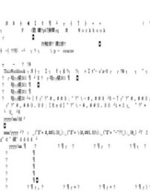
全面的加密模式-无感知透明加密
Encryption Mode
透明加密—自动加密，不影响用户使用习惯，对用户透明
合法用户正常使用
通过限制复制、截屏、打印，防止使用中泄密
加密算法
（AES256）
明文
密文
乱码
无感知透明加密
非法用户无法打开
文件打开时自动解密，修改保存时自动加密，无需用户进行任何操作，对用户透明，无感知，不改变用户的使用习惯。

Slide 31
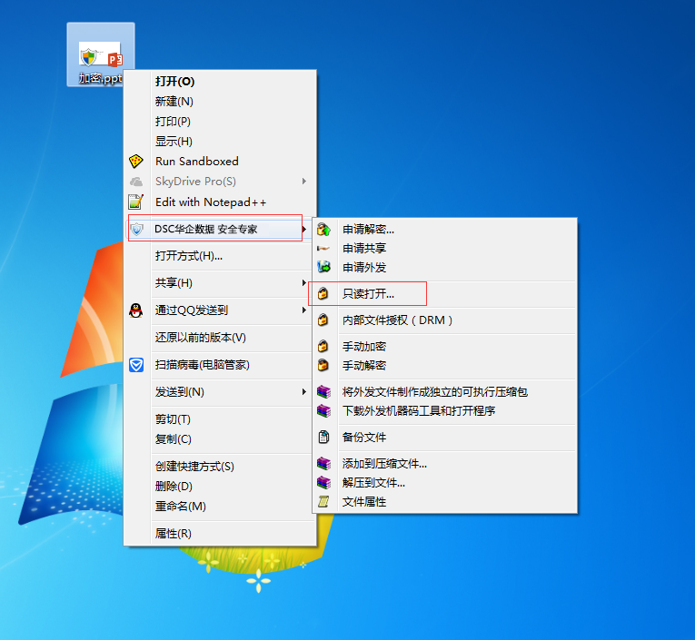
全面的加密模式-只读加密
Encryption Mode
控制需求
1、研发部、设计部、采购部和市场部等核心部门数据加密；
2、行政与后勤等非核心部门没有加密；
3、由此部门间的数据交互怎么办？在不增加企业成本的前提下，如何解决？
解决方案
只读
加密
只能读取
不可编辑
密文
1、通过右键点击『只读打开』即可随时打开加密文件，无需做任何进程策略配置；仅允许查阅，不允许编辑；
2、在打开加密文件窗口时，可同时打开查看非加密文件，自由轻松切换，提高工作效率，既安全又快捷。

Slide 32
文件级的权限管理

Slide 33








文件级的权限管理
Privilege Management
管控需求
权限
权限集中管理
权限
文档创建者
服务器
文档管理员
细粒度的文档流转及权限管控
授权A部门
员工A只读
员工A只读
授权B部门
员工B只读、打印
员工B
只读、打印
机密文档
机密文档
授权C部门
员工C只读、打印、写
员工C
读、打印、写
授权D部门
员工D只读、打印、写、授权
员工D
只读、打印、写、授权
权限信息
授权文档
已授权用户
其他用户

Slide 34
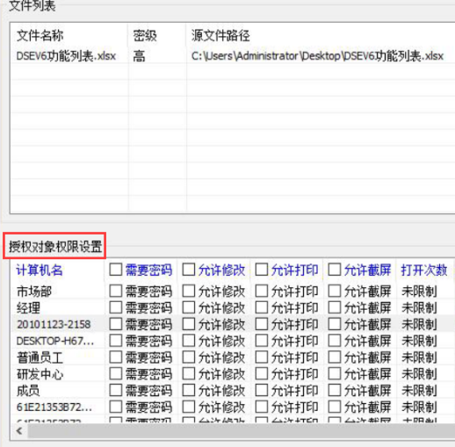
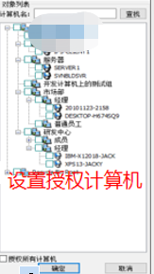
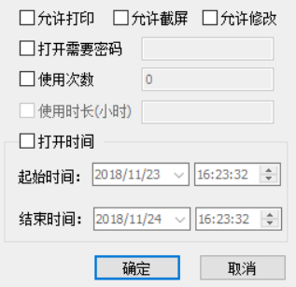
文件级的权限管理
Privilege Management
授权对象设置
未启用认证:
可以授权到计算机、部门、公司所有部门，可选多个。
启用认证:
可以授权到人、部门、公司所有部门，可选多个。
设置授权部门及人员权限
设置授权计算机
针对内部人员或计算机进行文件权限设定【指定某些文档给特定的人员或计算机进行查看和操作】，具体如下： 1、设定打开次数、有效打开时间、是否允许打印、是否允许截屏、是否允许编辑； 2、依据具体情况可随时收回『已授权的文件权限』； 3、同一桌面可同时打开多个本机『已有的加密文件或非加密文件』与其他部门『已授权过的加密文件』。
文档权限设置
设置文件权限
对文件权限进行设置，设置的权限如左图，许可的文件禁止另存，禁止通过剪贴板复制到其他的文件。
授权计算机设置
如图，可以单选多选授权打开文件的计算机或者部门。

Slide 35
更贴合需求的文件密级管理

Slide 36

文件密级管理-应用场景
Application Scenario
如何实现指定密级的文件在指定部门或指定的人打开？
如何实现谁只能解密指定密级的文件？

Slide 37
文件密级管理-解决方案
Product Solution
限制文档的读取、修改、删除权限，既防止非授权访问导致机密扩散，
又避免文档被有意、无意破坏带来不必要的损失！
读取、修改
读取
设计人员
删除
人事部
设计图纸

Slide 38

文件密级管理-解决方案
Product Solution
通过部门策略设置文档密级，建立分部门分级别的保密机制
市场部
财务部
秘密
机密
经理
内部
经理
内部
研发部
其他部
绝密
经理
内部
员工
内部
员工

Slide 39
智能反截屏控制

Slide 40

智能反截屏控制-应用场景与解决方案
Product Solution
应用场景
01
正常的图片编辑需要截图，如果全面管控则会影响正常的工作，怎么办？
如果全面开放截图，则公司核心的设计图稿有很大的泄密风险，怎么办？
02
解决方案
反截屏控制开启，用户启动截屏操作时，允许非涉密内容截屏操作，但所有『涉密内容』窗口会自动隐藏，防止涉密内容被截取泄密；广泛支持截屏软件的截屏操作，包括windows自带的截屏键。

Slide 41
屏幕与进程浮水印

Slide 42
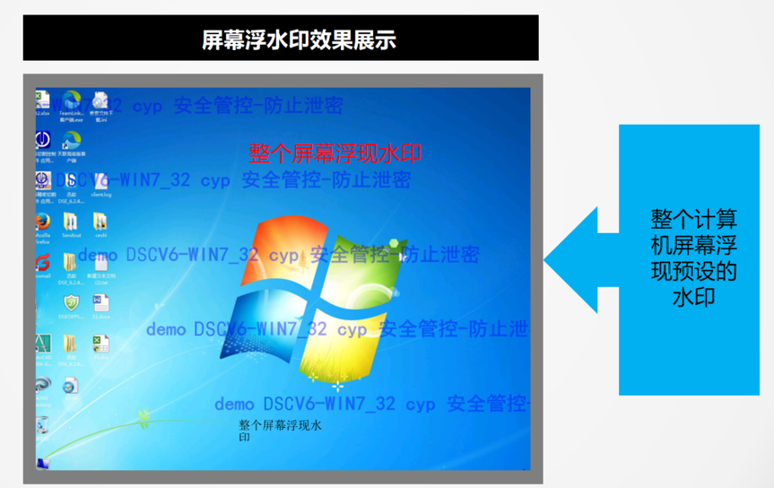
屏幕与进程浮水印
Screen and Process Watermarking
屏幕浮水印效果展示

Slide 43
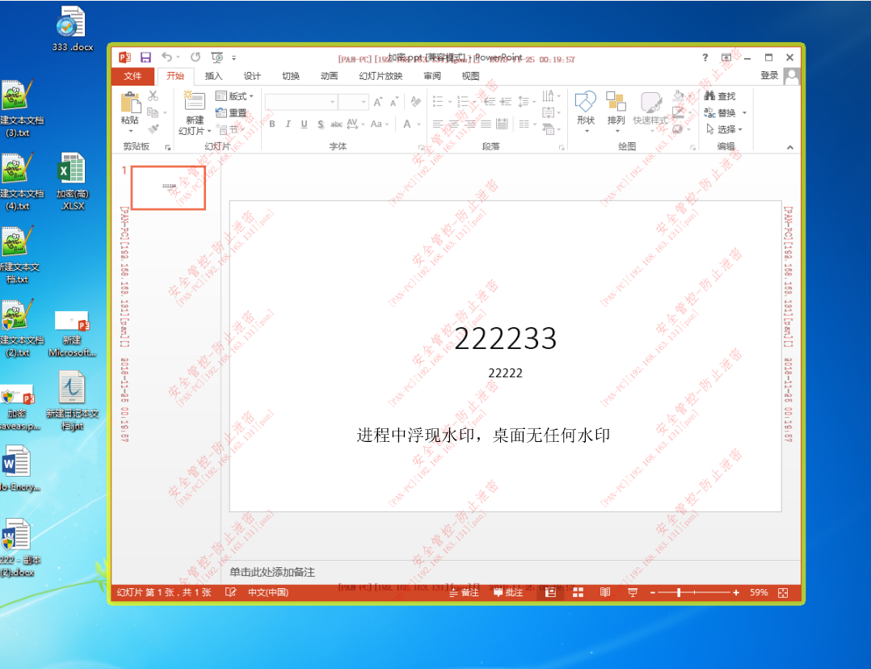
屏幕与进程浮水印
Screen and Process Watermarking
进程浮水印效果展示
进程中浮现水印
桌面无任何水印
应用进程中浮现预设的水印

Slide 44
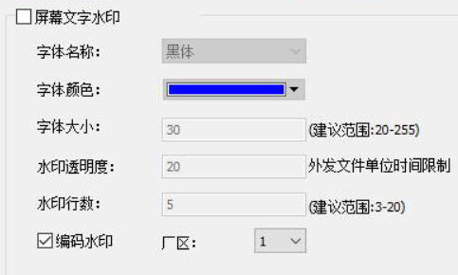
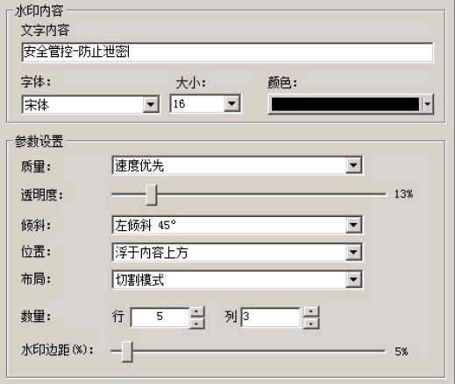
屏幕与进程浮水印
Screen and Process Watermarking
屏幕浮水印
进程浮水印
屏幕浮水印设置
为了防止拍照，用户可以开启屏幕浮水印功能，可以对屏幕浮水印的字体、颜色、大小、透明度等进行设定，同时可以将风险预警的相关法律话术作为屏幕水印的内容。
进程浮水印设置
为了防止用户截屏，用户可以开启进程浮水印功能，可以将风险预警的相关法律话术作为屏幕水印的内容，增加警示作用。

Slide 45

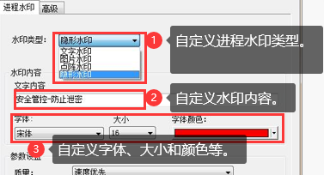
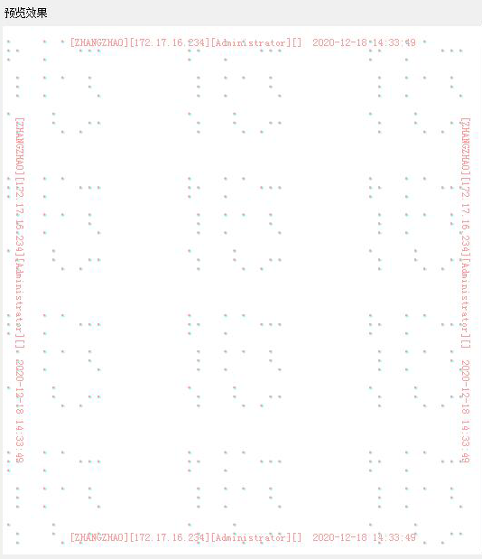
进程浮水印设置
Process Watermarking
进程浮水印设置
掌门DSC进程水印设置非常灵活多样，支持隐形水印、文字水印、图片水印和点阵水印。
隐形水印效果
进程水印样式
点阵水印效果
特色功能分享：掌门的隐形水印和点阵水印在行业都是非常有特色的，我们有专门的水印读取工具提供给客户来读取水印的内容。同时我们还可以通过设置点阵或者隐形水印的透明度来调整水印内容的显示效果，在确保安全取证的前提下，不影响用户的工作。

Slide 46
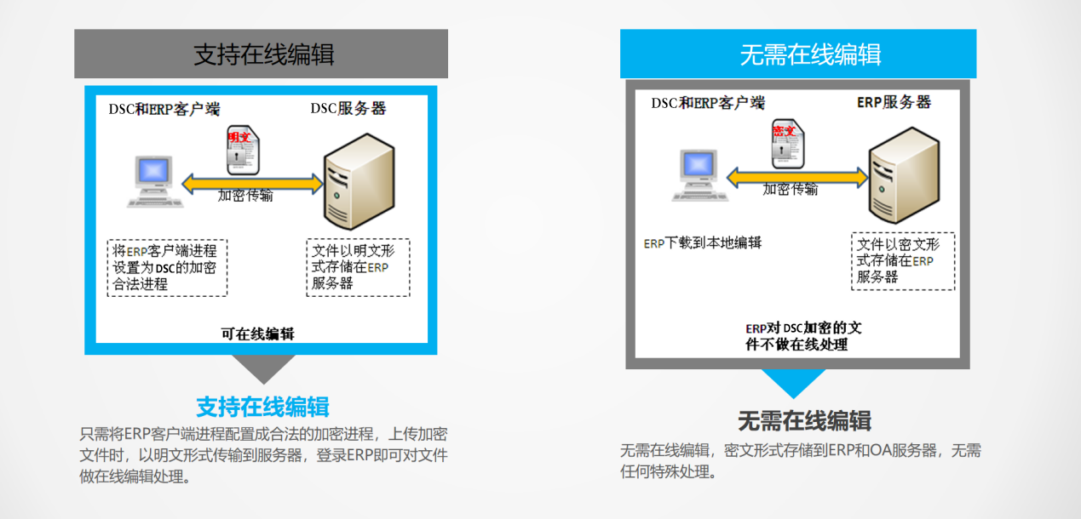
兼容ERP和OA
Compatible with OA and ERP

Slide 47
文件外发控制

Slide 48
文件外发控制
Outgoing Control of Documents
如何将加密文档外发给客户？
如何防止接收者对外发文档做二次泄密？
应用需求
明文外发
申请解密（或直接解密）
邮件白名单解密
解决方案
密文外发
转换成外发格式文件（如.exe/.oeax）
限制外发文件的权限（复制、编辑、打印、截屏、打开次数、查看时限、打开密码等），防止二次泄密和传播。
网外用户

Slide 49
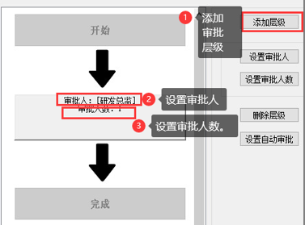
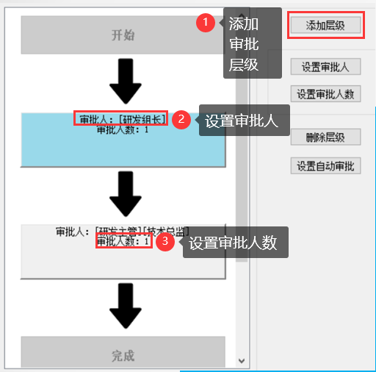
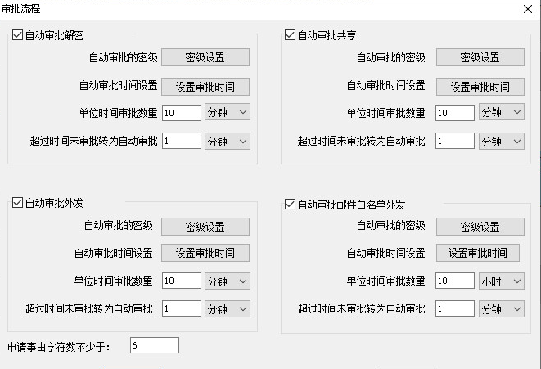
明文外发-解密审批外发
Mail white list
设定审批流程
设定审批流程
解密审批外发
设定审批规则

Slide 50
明文外发-智能邮件白名单
Mail white list
文件外发
DSC客户端自带邮件发送功能
设置邮件白名单文件外发功能后，发送到指定的邮箱里面的文件自动解密。
DSC客户端自带邮件发送功能，可以通过DSC客户端自带的发送邮件功能进行发送。
邮件白名单
发送方式
邮件客户端集成
Foxmail与OutLook发送邮件时，DSC检查收件人、发件人，如果收件人或者发件人是白名单用户，DSC自动解密后再发送，并且发送后发件箱的文件是密文（行业独创）。支持SMTP发送协议。支持自动解密Zip、7Z、Rar格式的加密文件附件。

Slide 51
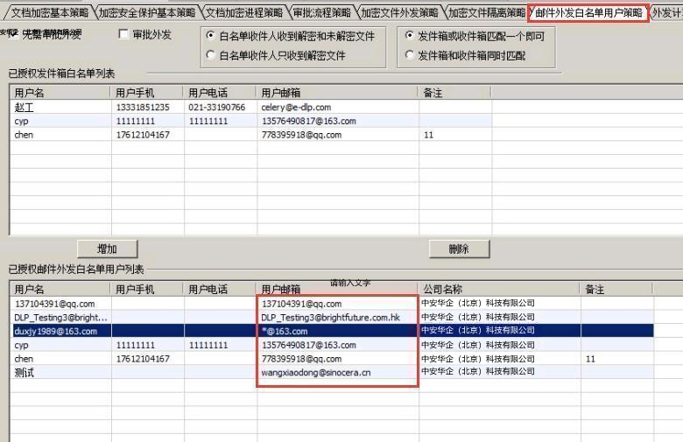
智能邮件白名单
Mail White List
智能邮件白名单配置界面
配置邮件白名单

Slide 52
智能邮件白名单
Mail White List
邮件白名单外发文件 | 设置后发送到指定的邮箱里面的文件自动解密
支持Foxmail与Outlook透明解密 | Foxmail与OutLook发送邮件时，DSC检查收件人、发件人，如果收件人或者发件人是白名单用户，DSC自动解密后再发送，并且发送后发件箱的文件是密文（行业独创）。支持SMTP发送协议。支持自动解密zip、7z、rar格式的加密文件附件。
DSC客户端自带邮件发送功能 | 可以通过DSC客户端自带的发送邮件功能进行发送。
功能列表

Slide 53
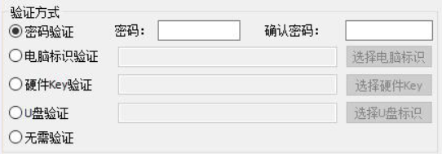
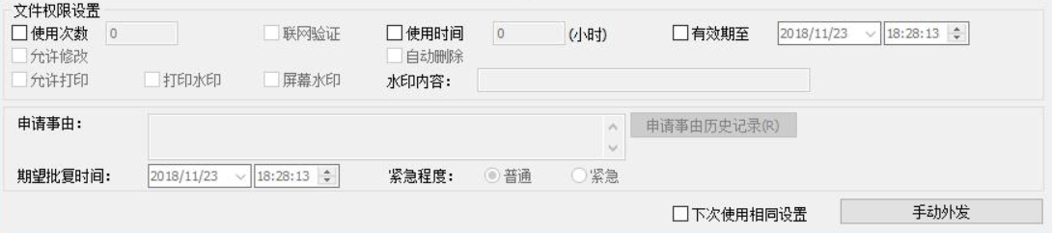
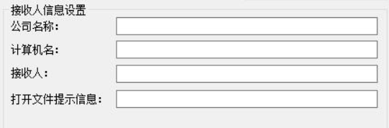
密文外发-密文外发控制器
Outgoing Control of Documents
验证方式
DSC支持4种验证方式：密码验证、电脑标识验证、硬件Key验证、U盘验证，同时用户也可以依据需求无需验证。
文件权限设置
制做外发加密文件时可以对外发的加密文档进行权限设定：打开时间、使用次数、是否允许修改、是否允许打印、有效期设定、加密文档水印内容设定，以及申请事由，期望批复时间，紧急程度，同时还可以设定下次外发时是否采用相同设置等。
接收人信息设置
制做外发加密文件时可以对接收人下列信息进行设定：公司名称、计算机名、接收人、打开文件提示信息等。

Slide 54
端口管控与外设管理

Slide 55
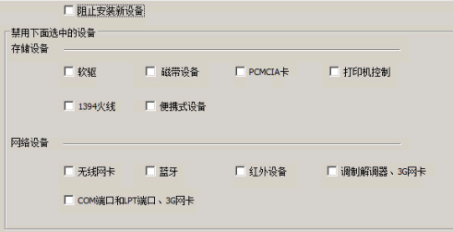
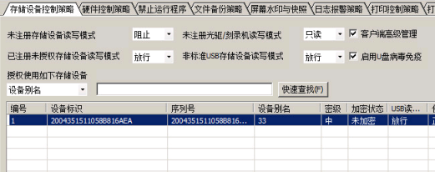

端口管控和外设管理
Port Control
应用场景
为了防止数据通过端口数据拷贝外泄，同时防止病毒通过端口接入感染。
限制外设使用
解决方案
进不来：非注册授权的外设无法接入计算机；
出不去：非注册授权的外设无法拷贝数据；
丢不了：涉密介质丢失不会造成泄密事故；
为我开：合法注册用户，可随意使用U口。
唯我用：指定U盘使用权限，超过权限则不可用。
部署效果
设置外设的使用权限
广泛地设备支持和细粒度的权限控制，有效防止数据通过端口数据拷贝外泄，同时也大大降低企业内部计算机因来路不明的USB存储设备的接入而导致病毒感染而带来的风险。

Slide 56
端口管控和外设管理
Port Control
端口与 外设管理 | USB端口控制 | 未注册USB存储设备读写模式 | 可设置为阻止、只读、只写和放行
 |  | 注册USB存储设备读写模式 | 可设置为阻止、只读、只写和放行
 |  | 注册加密USB存储设备读写模式 | 可设置为阻止、只读、只写和放行
 |  | 非标准USB存储设备读写模式 | 可设置为阻止和放行
 |  | USB使用时间与次数控制 | 设置USB存储设备打开次数以及到期时间
 | 刻录机控制 | 内置光驱\刻录机控制 USB刻录机 管控的刻录机类型:CD刻录机、DVD刻录机、蓝光刻录机 | 阻止 只读 放行 光刻录机 管控的刻录光盘: CD-R、CD-RW、DVD-R、DVD-R、DL DVD-RW、DVD-RW DL、DVD-RAM、DVD+R、DVD+R DL、DVD+RW DL、 BD-R BD-RW
 | 外部设备控制 | 蓝牙、红外、调整解调器、COM端口和PLA端口、无线网卡和3G网卡、打印机 | 可以禁用与启用这些设备。
 |  | 软驱、磁带设备、1394火线、PCMCIA卡、便携式设备 | 可以禁用与启用这些设备。
 | USB设备申请 与审批 | 客户端在线、离线申请USB设备 | 客户端可以插上优盘进行在线申请，离线使用申请码进行申请。
 |  | 在线申请，控制台在线审批 离线申请，控制台申请码审批 | 控制台对在线或者离线的申请进行审批，申请完毕后客户端上即可使用USB存储设备。
 | 打印申请控制 | 打印申请与审批 | 申请打印次数、页数、有效期。
功能列表

Slide 57
行为监控与系统运维

Slide 58
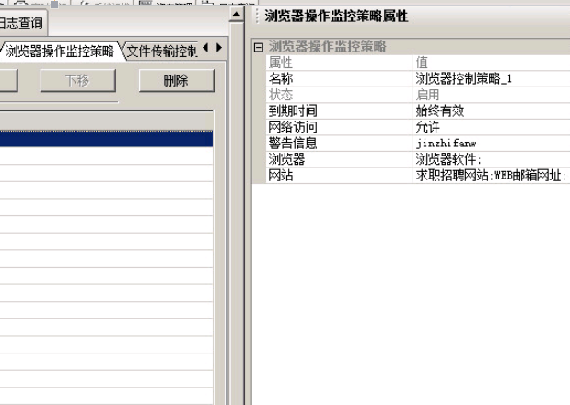
上网行为监控
Internet Behavior Management
应用场景
过滤非法网站和与工作无关的网站，例如：购物平台网站、游戏网站、娱乐网站、新闻类网站等。
解决方案
过滤非法网站
记录网站浏览详情
对终端用户的网站访问进行限制管理；
详细记录和统计网站浏览情况。
部署效果
屏蔽与工作无关的网站，限制员工网站访问权限；
管理员可实时查看终端用户的网站访问的日志信息。

Slide 59
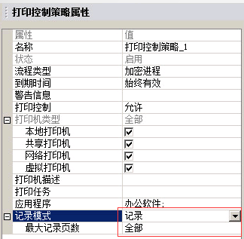
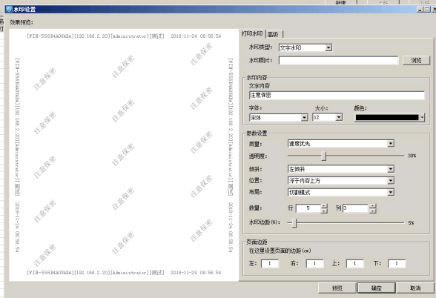
文档打印控制
Document Printing Control
应用场景
1、公司的设计图纸、创意成果、招投标文件、大客户信息等机密文件被员工随意地打印外带，打印操作不受控制；
2、打印信息无任何的日志记录，不便于事后审计和追踪；
3、一旦发生打印泄密事件，无法通过技术手段来进行溯源和追责；
4、无打印水印警示，事后无法追究泄密人员的相关法律责任。
打印权限控制
解决方案
事前打印控制：谁可以打印、谁不能打印? 谁可以使用哪一台打 印机？哪些类型软件产生的文件允许打印?
事中打印警示：自定义水印内容，打印警示；
事后打印审计：什么人、什么时间、哪台电脑、哪台打印机、打印什么内容、多少页数、多少份数，全程跟踪记录。
打印水印警示
部署效果
有效防止公司内部重要文件通过打印泄密，导致公司重大损失。

Slide 60
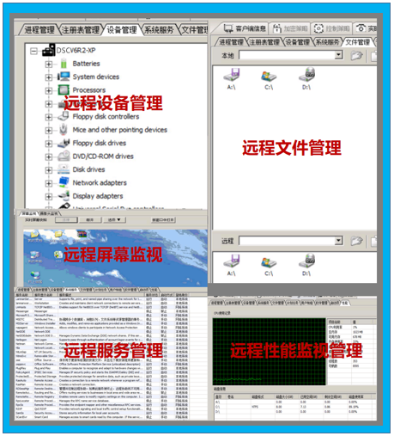
系统运维管理
IT Operations Management
应用场景
应用场景
IT运维部为了工作的需要，远程到对方电脑进行技术支持、远程文件的上传和下载、远程维护电脑等。
远程设备管理
解决方案
可以通过远程进程管理、文件管理、资源管理和注册表以及服务管理等功能进行终端控制，解决无法及时到现场的问题。
部署效果
IT管理员无需到现场，远程即可完成技术支持、文件的上传和下载和电脑维护等工作，大大提升工作效率。

Slide 61
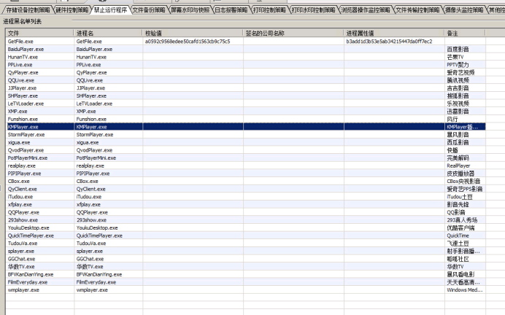
禁止程序运行
Prohibition of Program Operation
应用场景
过滤或限制与工作无关的应用程序或控制公司内部判定为非法的程序的启动。
解决方案
限制聊天、炒股和娱乐软件的运行
可以通过【通讯工具监听设置】功能来过滤和限制聊天软件、游戏软件、炒股软件、娱乐程序等运行，或限制企业判定为非法的应用程序的运行。
部署效果
规范行为，提高生产力，杜绝上班做与工作无关的事情，大大提升企业内部的有效运转。

Slide 62
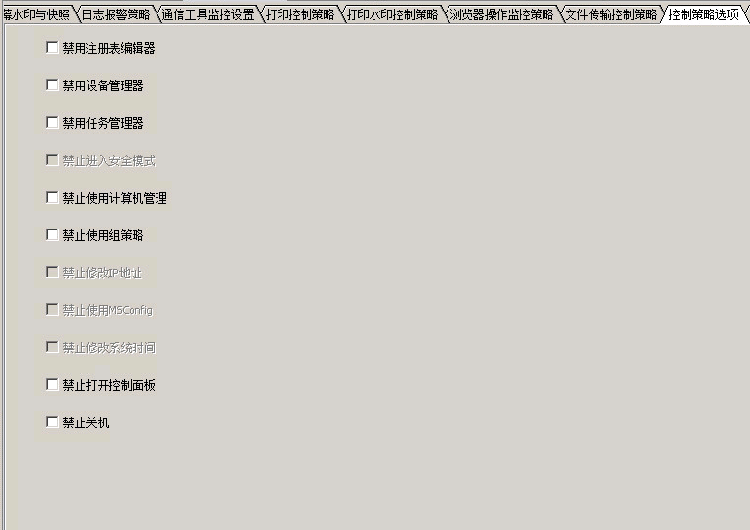
安全策略配置
Security Policy Settings
应用场景
限制与工作无关的系统设置，防止员工随意修改系统设置导致系统运行异常，减少系统维护工作量。
禁用注册表编辑器、禁用设备管理器、禁用任务管理器
解决方案
可以通过【控制策略选项】设置，禁止员工使用注册表编辑器、设备管理器、任务管理器、控制面板等。
部署效果
规范行为，提高生产力，杜绝异常设置导致系统崩溃，大大提升企业IT设备的有效运转。

Slide 63
行为监控与系统运维
Desktop Management
行为 监控 | 上网行为监控 | 控制上网的进程 以及网站 | 禁止或者允许打开相应的网页。
 |  | 控制上传文件 | 可以对文件名以及文件大小进行限制，禁止随意上传文件
系统 运维 | 远程桌面控制与维护 | 远程桌面、远程屏幕、系统运维 | 可以通过这几种方式进行终端控制
 | 禁止程序运行 | 禁止指定的程序运行 | 设置好以后，这些进程无法运行。
 | 安全策略选项 | 可以设置多个安全策略 | 禁用注册表、禁用设备管理器、禁用任务管理器、禁止进入安全模式、禁止计算机管理、禁止使用组策略、禁止修改IP地址、禁止使用MSconfig、禁止修改系统时间、禁止打开控制面板、禁止关机
功能列表

Slide 64
日志与行为审计

Slide 65
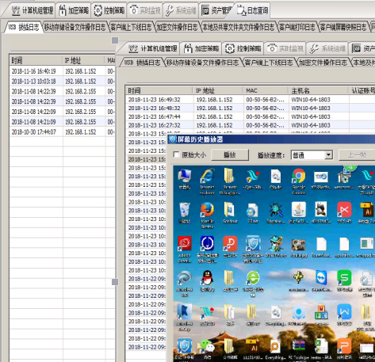
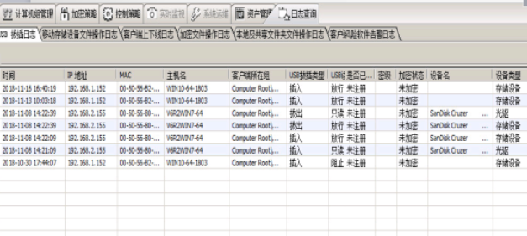
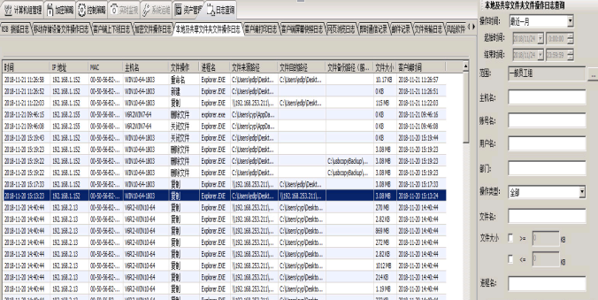
日志与行为审计
Behavior Audit
应用场景
清楚了解用户在工作时间内对计算机上的数据进行了哪些操作，通过海量数据记录的审计来提前预判风险，锁定泄密事件可能发生的人员，便于事前防御，事中查证和事后追责。
屏幕历史播放审计
USB拔插日志审计
解决方案
通过USB拔插日志、系统用户日志、加密文件操作日志、本地及网络文件操作日志、屏幕快照日志、网页浏览日志、聊天日志和报表统计来审计用户行为，生成相应的风险预警报表。
本地及共享文件夹
操作日志审计
部署效果
通过行为审计，提前预警风险的存在，有力地防范泄密事件的发生，大大降低了企业的泄密风险。

Slide 66
日志与行为审计
Behavior Audit
日志 行为 审计 | USB拔插日志 | 对使用优盘的操作进行记录。
 | USB文件操作日志 | USB的拷出与拷入的文件进行记录。
 | 客户端上下线日志 | 对客户端上下线、用户登录进行记录。
 | 系统用户日志 | 控制台用户登录与登出日志、管理员操作配置的日志。
 | 加密文件操作日志 | 加密文件的申请、审批、扫描加解密、自动备份、外发等日志。
 | 本地及网络文件操作日志 | 记录新建、移动、复制、重命名、删除、打开、关闭等操作。
 | 客户端文件打印日志 | 打印的记录以及打印的内容
 | 屏幕快照日志 | 定时截取的屏幕快照，可以查看计算机一天以来的工作。
 | 网页浏览日志 | 浏览的网页日志。
 | 聊天日志 | 客户端的QQ微信等聊天工具聊天的日志，图片形式展示。
 | 报表统计 | 拔插记录前5名、操作系统统计等
功能列表

Slide 67
文档操作记录

Slide 68
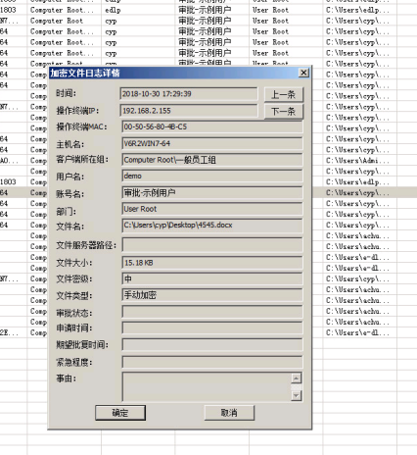
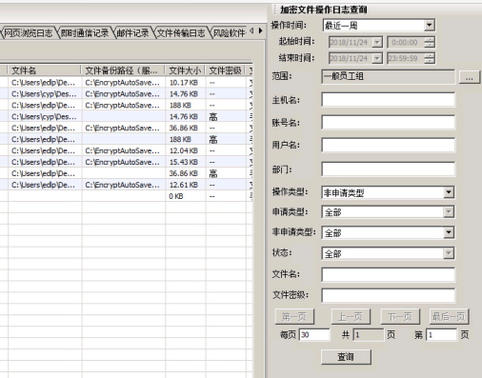
文件操作记录
File Operation Record
应用场景
管理员通过文件操作记录预判泄密行为、事后追责和防抵赖。
操作日志详情
加密文件操作日志
解决方案
通过加密文件操作日志、本地及网络文件操作日志、客户端文件打印日志等功能进行日志审核，生成相应的风险预警报表。
部署效果
本地及共享文件夹操作日志
通过文件操作记录，方便管理人员对具备潜在泄密风险的人员进行锁定，重点跟进这些人员的行为，事前防御泄密事件的发生。

Slide 69
文件操作记录
File Operation Record
加密文件 操作日志 | 加密文件的申请、审批、扫描加解密、自动备份、外发等日志。
本地及网络 文件操作日志 | 记录新建、移动、复制、重命名、删除、打开、关闭等操作。
客户端文件 打印日志 | 打印的记录以及打印的内容
功能列表

Slide 70
风险预警报表

Slide 71
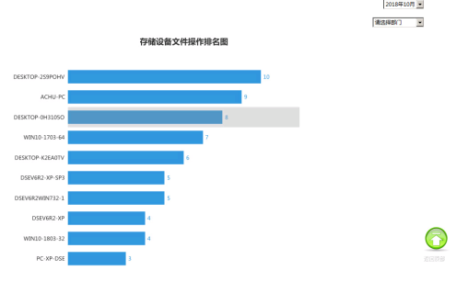
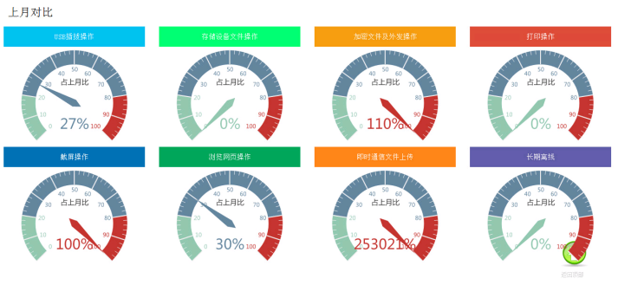
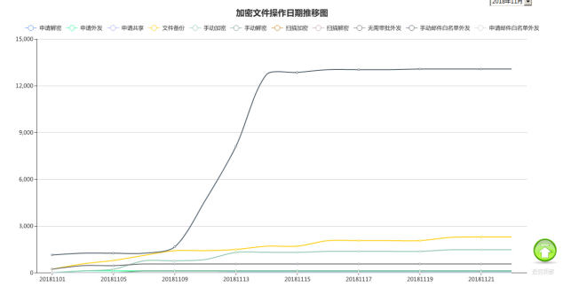
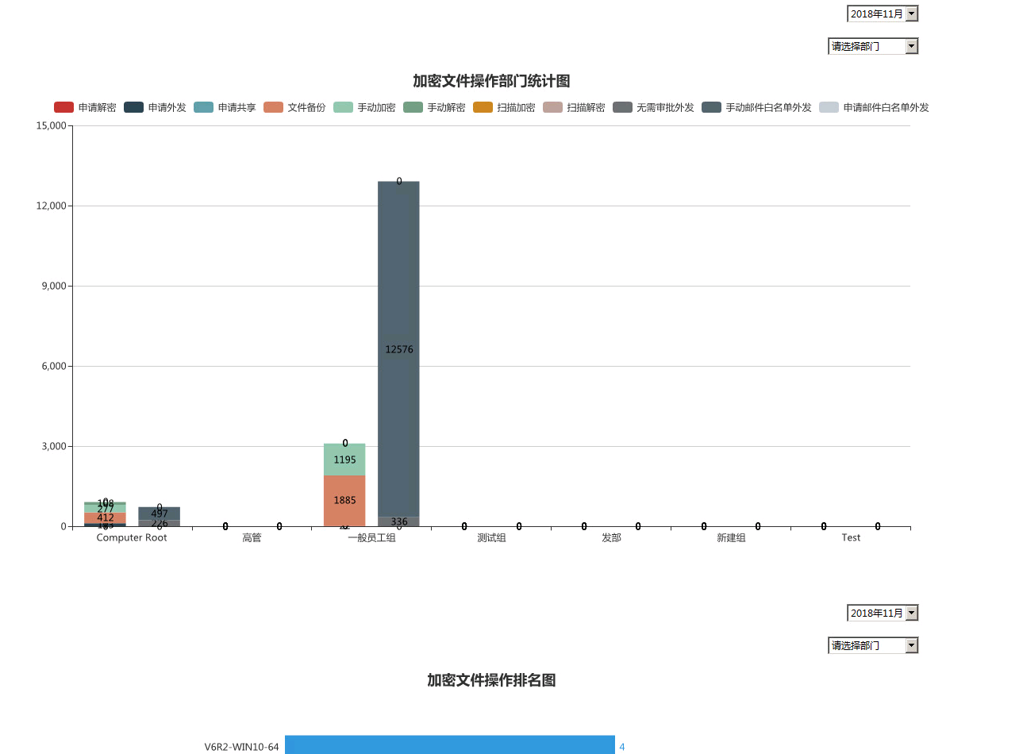
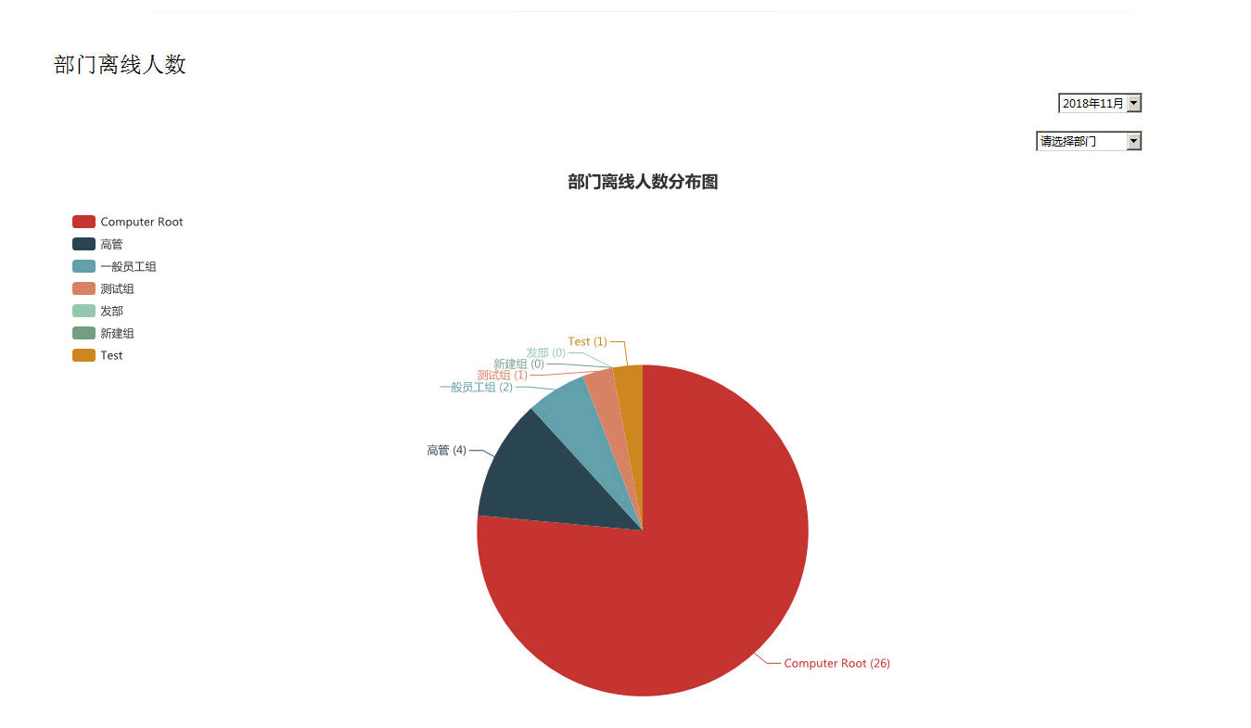
风险预警报表
Risk Early Warning Report
上月对比表图
风险预警报表
DSC对数据库的日志数据进行统计、归纳，以报表的形式展现出来。可以智能显示安全风险与趋势。
存储设备文件操作排名图
加密文件操作日期推移表图
加密文件操作部门统计图
部门离线人数分布图

Slide 72
目录
Contents
01
掌门安全介绍
02
产品总体概览
03
四大核心功能
04
其他辅助功能
05
DSC产品优势
06
典型客户案例

Slide 73
资产管理

Slide 74
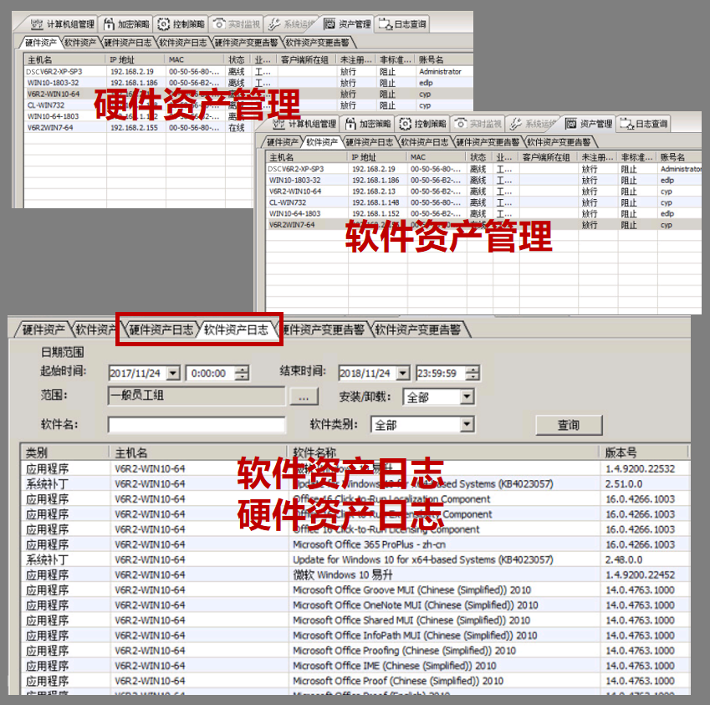
资产管理
Asset Management
应用场景
实时能够查看并控制终端用户的软件安装情况。
解决方案
自动收集安装在每台终端计算机上的软件资产信息；
可即时或按自定义的计划时间向指定客户端计算机进行软件分发，实现软硬件资产的查询、报警、变更记录。
部署效果
有效防止终端上非法安装软件的现象发生。

Slide 75
资产管理
Asset Management
资产 管理 | 硬件资产 | 硬件资产 查看 | 查看主板、CPU、硬盘、内存的硬件信息。
 |  | 硬件资产 变动日志 | 变动时，记录变动情况。
 | 软件资产 | 软件资产 查看 | 查看软件名称、版本、安装时间、安装路径、操作系统信息、补丁等信息。
 |  | 软件资产 变动日志 | 变动时，记录变动情况。
 | 变更告警 | 硬件资产、软件资产变更告警 | 控制台登录会有告警信息，可以将现有的告警信息设置“已处理”
功能列表

Slide 76
灾备保护机制

Slide 77



灾备保护机制
Protection Mechanism
操作系统崩溃、文件误删如何处理？
应用需求
硬件灾备
网络灾备
文档灾备
安装备用服务器
（可装多个）
预设容灾时间
加密文件备份
备份到文件服务器
解决方案
客户端
备用服务器
主服务器
备用服务器

Slide 78
实时通讯工具

Slide 79
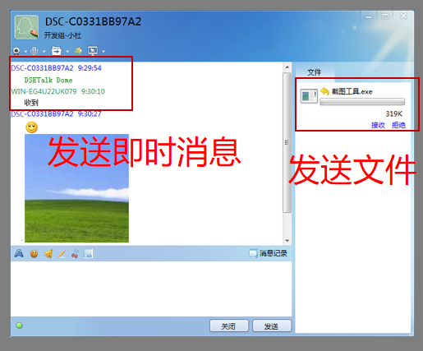

便捷的实时通讯工具
Real Time Communication Mechanism
应用场景
公司内部在不允许安装QQ、微信、钉钉等在线交流工具的前提下，数据和信息交流更为及时和便捷。
解决方案
通过DSC实时通讯工具，可以在线传送文件，发送即时消息，添加组，添加好友等等，实现即时消息发送、文件传输等，满足企业的信息交互需求。
部署效果
添加组和好友
提升企业内部信息与数据的交互，同时防止数据泄密。

Slide 80
网警控制中心

Slide 81



网警控制中心
Network Police Control Center
网警中心 实时预警
网警监控 中心 | 告警条件设定
 | 日志检索
 | 摄像头实时监控
 | 电脑屏幕实时监控
 | 日志实时监控

Slide 82
灵活的自定义界面设置

Slide 83



灵活的自定义界面设置
Custom Interface Settings
自定义界面设置
支持更换客户端登录图标
企业可灵活通过配置界面将公司的logo设置到DSC加密系统中，让用户感受更为亲切，更便于管理员的管理。
支持更换文件属性图标
支持更换控制台登录界面图标

Slide 84
跨平台支持

Slide 85







跨平台支持
Multi Platform Support
多平台支持
Android、IOS、苹果电脑Mac、PC(Xp、Server 2003、Vista、Win7、Win10 )的32位与64位。
Windows平台
DSC支持最新的Windows操作系统。

Slide 86
目录
Contents
01
掌门安全介绍
02
产品总体概览
03
四大核心功能
04
其他辅助功能
05
DSC产品优势
06
典型客户案例

Slide 87
3.1 DSC优势
Our Advantage
高度的安全性与稳定性
灵活全面的加密模式、严苛的防冒充控制技术、细粒度的端口与外设管理、文件级别的权限控制（DRM）、智能化的日志审计与报表分析为企业构建强有力的安全防护屏障；从软件架构开始，每一个应用场景，每一个技术细节我们都为您考虑周全，在安全的同时也要确保系统的稳定性和兼容性。
01
广泛地格式支持和严格的外发策略
02
基于进程加密，可任意添加应用进程添至授权列表，广泛支持office、PDF、cad、soliderworks、PDM、源代码等任意格式类型；多系统跨平台支持，通过加密文件外发与邮件白名单外发两种方式，对外发的文件进行权限设定，让外发的机密文件可控制、可追溯，防止外发的文件在互联网二次传播。
优异的性能与周全的灾备机制
03
系统采用驱动层加密，从最底层过滤文件，在做到安全无漏洞的前提下，同时会缓冲所用文件，当再次打开加密文件时，调用和运行的速度快，占用资源小；完善而周全的灾备机制，贴合用户各种应用场景，以确保状况突发时，仍能从容应对。
04
真正意义的低成本高回报
DSC提供的低成本、全方位、立体式的数据泄露防护解决方案，降低泄密损失，提升企业核心竞争力，让您的企业在日益激烈的市场竞争中处于领先地位，从而真正意义上地实现低成本高回报。

Slide 88
DSC优势-高度的安全性与稳定性
Our Advantage
高强度加密
采用AES256高强度加密算法
高级缓冲技术
三重灾备机制
硬件、网络、文档灾备
确保加密系统稳定
稳定高效

Slide 89
严苛的防冒充控制

Slide 90

严苛的防冒充控制
Prevention of Fake Control
严苛的防冒充控制 让非法进程冒充无处遁形
进程冒充控制
DSC支持3种识别方式：校验值、数字签名、进程属性值，严格防止非法进程冒充合法进程进行文件的窃取或通过网络发送出去。
当数字签名或校验值遭到破坏或者修改时，系统自动判断为非加密进程，则无法读取到明文。

Slide 91
身份认证集成

Slide 92


身份认证集成
Identity Authentication Integration
用户维度 | 启用用户认证后，客户端加密策略由用户的策略进行决定，硬件与存储设备策略合并计算机策略。
计算机维度 | 启用用户认证时，计算机策略与用户策略并存，不启用用户认证时，仅保留计算机策略。
支持Microsoft AD、Novel、IBM和Sunone同步
身份认证方式
AD域和第三方服务器同步 | 支持微软域控以及Novel、IBM、Sunone的用户管理数据同步
增加或修改同步部门规则

Slide 93
与竞品的Pk优势-安全性PK
Our Advantage
冒充泄密（非加密进程冒充成加密进程）
对比项 | DSC | 竞品1 | 竞品2 | 竞品3
防冒充控制 | 有 | 无 | 无 | 无
应用场景：将非加密进程冒充成加密进程，比如在进程列表中将QQ.exe或者FoxMail非加密进程冒充成winword.exe加密进程，然后通过QQ、FoxMail的网络功能发送已加密过的word文件，对方接收到的是自动解密成明文的word文档、对方邮箱收到的也是解密的文件 | 通过数字签名、MD5等方式来验证加密进程的合法性，合法则解密，不合法则不解密 | 只验证进程名或MD5 | 只验证进程名 | 只验证进程名
原理剖析
如果系统不检测加密进程的合法性，那么任何一个非加密进程都可以冒充成加密进程然后将读取到的明文泄露出去。DSC通过数字签名的方式来验证加密进程的唯一性和合法性，一旦发现有一个字节的修改，则系统默认该进程为非加密进程只能读取到密文，则达到无法泄密的目的。

Slide 94
与竞品的Pk优势-安全性PK
Our Advantage
网络泄密（加密进程通过网络泄密）
对比项 | DSC | 竞品1 | 竞品2
加密进程网络控制 | 有 | 无 | 无
场景1：通过加密进程打开加密文件时，可通过加密进程中自带的另存到网盘或者软件自身的共享空间等功能将加密文件解密后存储到云盘 | 加密进程与非加密进程间网络控制，添加到信任列表的方可通信，否则不可通信。 | 加密进程的网络不管控 | 加密进程的网络不管控
原理剖析
因为加密进程能读取到明文，如果不管控网络通信，则加密进程可直接将读取到的明文通过另存到网盘或者网络连接发送方式泄密。

Slide 95
与竞品的Pk优势-稳定性PK
Our Advantage
对比项 | DSC | 竞品1 | 竞品2 | 竞品3
文件损坏风险评估 | 好 | 差 | 一般 | 差
场景1：采用了专业的评测工具以及微软IFSTest测试工具对10个加密文档进行评测 | DSC加密系统可以完全通过评测，加密文件不会发生损坏现象 | 评测通不过，存在很大的文件损坏的风险 | 局部能通过测试，存在文件损坏的风险 | 局部能通过测试，存在文件损坏的风险
场景2：软件产品试用中的稳定性反馈 | 稳定性好，不蓝屏、不死机 | 稳定性差，容易出现频繁删缓存而导致的文件无法删除等风险 | 稳定性好 | 蓝屏、死机
场景3：文件外发时是否能控制 | 能控制截屏，剪贴板，可以正常编辑，全程密文，外发工具强大 | 明文落地。外发工具弱。 | 无法使用剪贴板，无法控制截屏。外发工具弱。 | 无法控制。外发工具弱。
原理剖析
DSC使用历时多年研发的内核驱动程序，结合Windows内核源码，既保证了稳定性，也保证了兼容性。DSC加密驱动程序经过IFSTest与专门开发的专业文件系统测试工具测试，极大的保证稳定性。其他的加密软件由于没有相关工具或者没有进行测试，所以难以保证。

Slide 96
与竞品的Pk优势-功能局限性PK
Our Advantage
对比项 | DSC | 竞品1 | 竞品2 | 竞品3
对可执行程序及.dll文件加密的支持 | 支持 | 未知 | 不支持 | 未知
场景1：对源代码以及版本库（SVN、CVS、TFS）的支持 | 使用驱动级加密，网络控制，所以完全支持 | 不支持进程的网络加密，加密驱动对复杂编译无法支持。 | 应用层HOOK，无法支持源代码加密。 | 不支持
场景2：审批功能 | 灵活、支持解密、外发、共享、邮件外发单独设置流程、流程设置多级。 | 简单：解密审批、离网审批 | 灵活，类似DSC | 只能制定一些简单的审批功能，无法满足复杂的流程审批要求。
场景3：屏幕浮水印 | 水印可以使用图片、文字、计算机名、用户名、IP地址等。打印水印也支持。 | 无 | 仅仅支持图片 | 无
原理剖析
源代码加密可以保护公司的核心知识产权。审批功能可以实现审批流程的精细化管理目标。增加对拍照的威慑，拍照生成图片带水印信息。

Slide 97
与竞品的Pk优势-软件性能PK
Our Advantage
对比项 | DSC | 竞品1 | 竞品2 | 竞品3
加密系统的性能
PK1：所有安装包大小PK（服务器、客户端和控制台） | 40M | 139M（不包括N个补丁包） | 186M（安装复杂，需安装多个服务器） | 87M
PK2：客户端运行内存大小 | 8M | 15M | 60M | 70M
PK3：客户端CPU使用大小 | 2% | 29% | 21%
PK4：打开加密文件的响应速度 加密程序启动时间 加密文件首次打开时间 加密文件第二次打开时间 | 2S 5S 3S | 6S 10S 7S | 5S 13S 8S | 5S 13S 8S
原理剖析
DSC采用驱动层加密，是从计算机最底层开始过滤文件，这样对于文件的加密做到了最全面，不会出现漏洞，同时会缓冲所用文件，所以当打开加密文件时，调用速度快，从而使加密软件多次打开时运行速度快，占用资源小。其他厂商大都采用应用层加密，由于应用层加密技术由于不是从最底层加密，文件过滤的不完整，并且进程每次启动都需要检测文件的加密状态，导致运行速度慢，而且安全性降低。DSC使用C语言开发，客户端仅仅8M，无任何多余的功能，精简、快速、部署简单。

Slide 98
DSC产品价值
Product Value
全方位立体式防护
让数据泄密无处遁形
核心技术为支撑
保障企业数据安全无漏洞
核心技术为支撑
保障企业数据安全无漏洞
良好的防护效果
大大提升企业竞争力
独特的产品优势
保证企业低成本高回报
掌门DSC加密系统集文件加密、端口与存储设备管理、外发管控、加密文件内部授权（DRM）、上网行为监控、桌面管理于一体，全方位立体式保护企业核心数据不外泄。
基于Windows操作系统源码、文件系统源码，以企业的实际应用需求为依托，开发出安全、稳定的企业级加密驱动程序。经过海量用户验证，有力地佐证系统高度的安全性和稳定性。
企业内部透明加解密，数据交互无障碍，用户使用无感知。通过DRM文件授权，有效控制文件的生命周期与权限管理。非法盗取或外发内部加密文档，将只能看到乱码的文件，无法正常使用。合法外发或者离网获取内部文档，无障碍交互。
系统具备高度的安全性、优异的性能、卓越的稳定性和广泛的合适支持等独特的产品竞争优势，有力地保证企业内部的数据安全，提升了企业的核心竞争力，真正做到低成本高回报。

Slide 99
目录
Contents
01
掌门安全介绍
02
产品总体概览
03
四大核心功能
04
其他辅助功能
05
DSC产品优势
06
典型客户案例

Slide 100
没有网络安全！就没有国家安全
地址：山东 ：山东潍坊市中动大厦A座5层
北京: 北京市东城区1号航天大厦9层
深圳: 福田区福田街道岗厦社区福华三路88号财富大厦25E
深圳网络安全中心：深圳湾一号广场T1-14层
邮箱：lixiaowei@xzm.cn
电话：40099 40099
网址：http://www.xzm.cn

